Slide 1
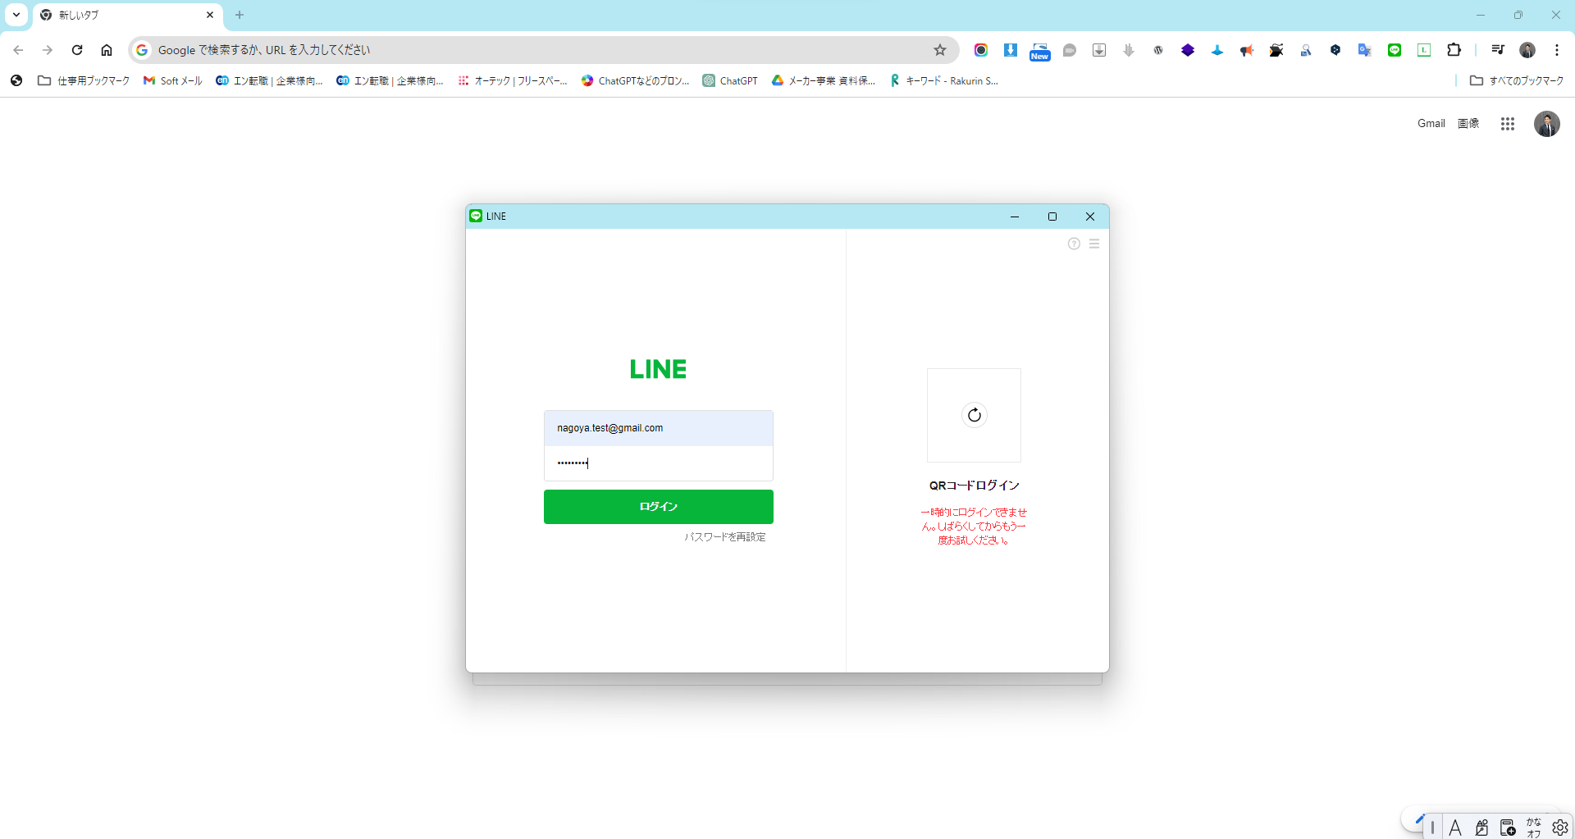
Googleクローム拡張機能 LINEアプリ
メールアドレス
パスワード
ログイン

Slide 2
LINEから名前と最終メッセージを吸い上げる（１５名程度）
１５名の最終メッセージは「受信メッセージ」へ表示
LINE同期ボタン
Chat GPT同期ボタン
Chat GPTへ「受信メッセージ」をポストするボタン
相手のお名前 | 受信メッセージ | 送信メッセージ | 送信ボタン
矢部小勝 | お世話になります。 お時間何時くらいでしょうか？ | 16時以降空いておりまして 16時〜20時の間ごろなどお忙しいでしょうか？ | 【送信済】
kobeintel |  |  | 【送信】
あきむね |  |  | 【送信】
白木家 |  |  | 【送信】
田所奈美 |  |  | 【送信】
ソフト経理携帯 |  |  | 【送信】
手動入力、コピペも可能にする
Chat GPT
Chat GPTAPI
Chat GPTS
「受信メッセージ」がChat GPTにポスト
Chat GPTの応答が「送信メッセージ」枠に入る（返信）

Slide 3
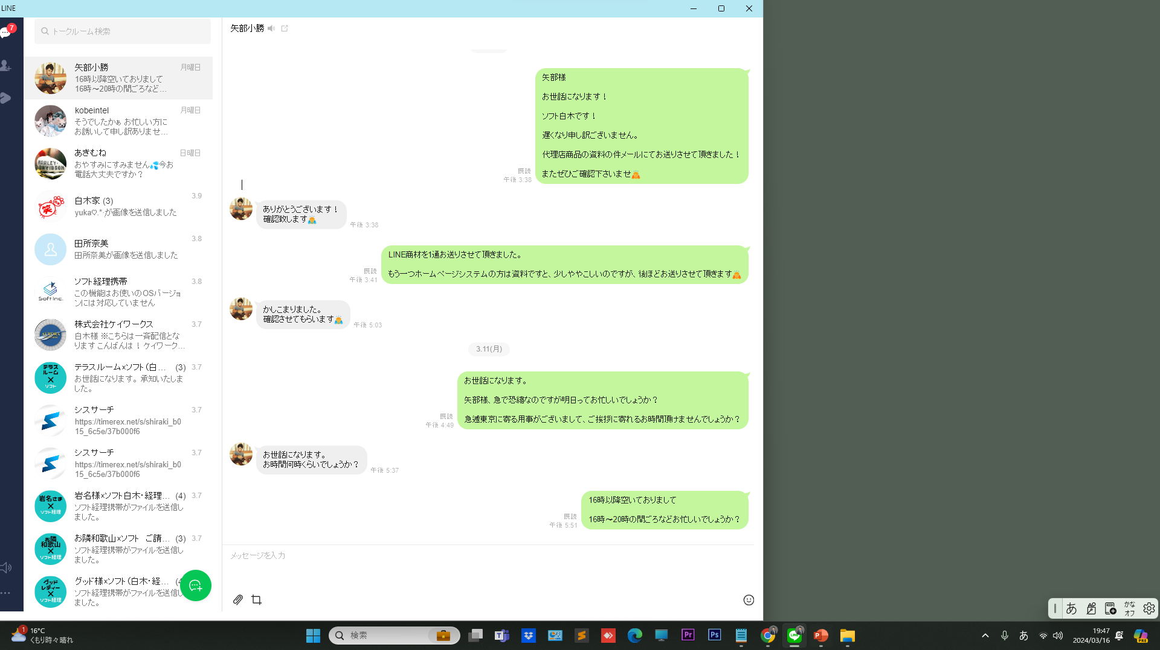
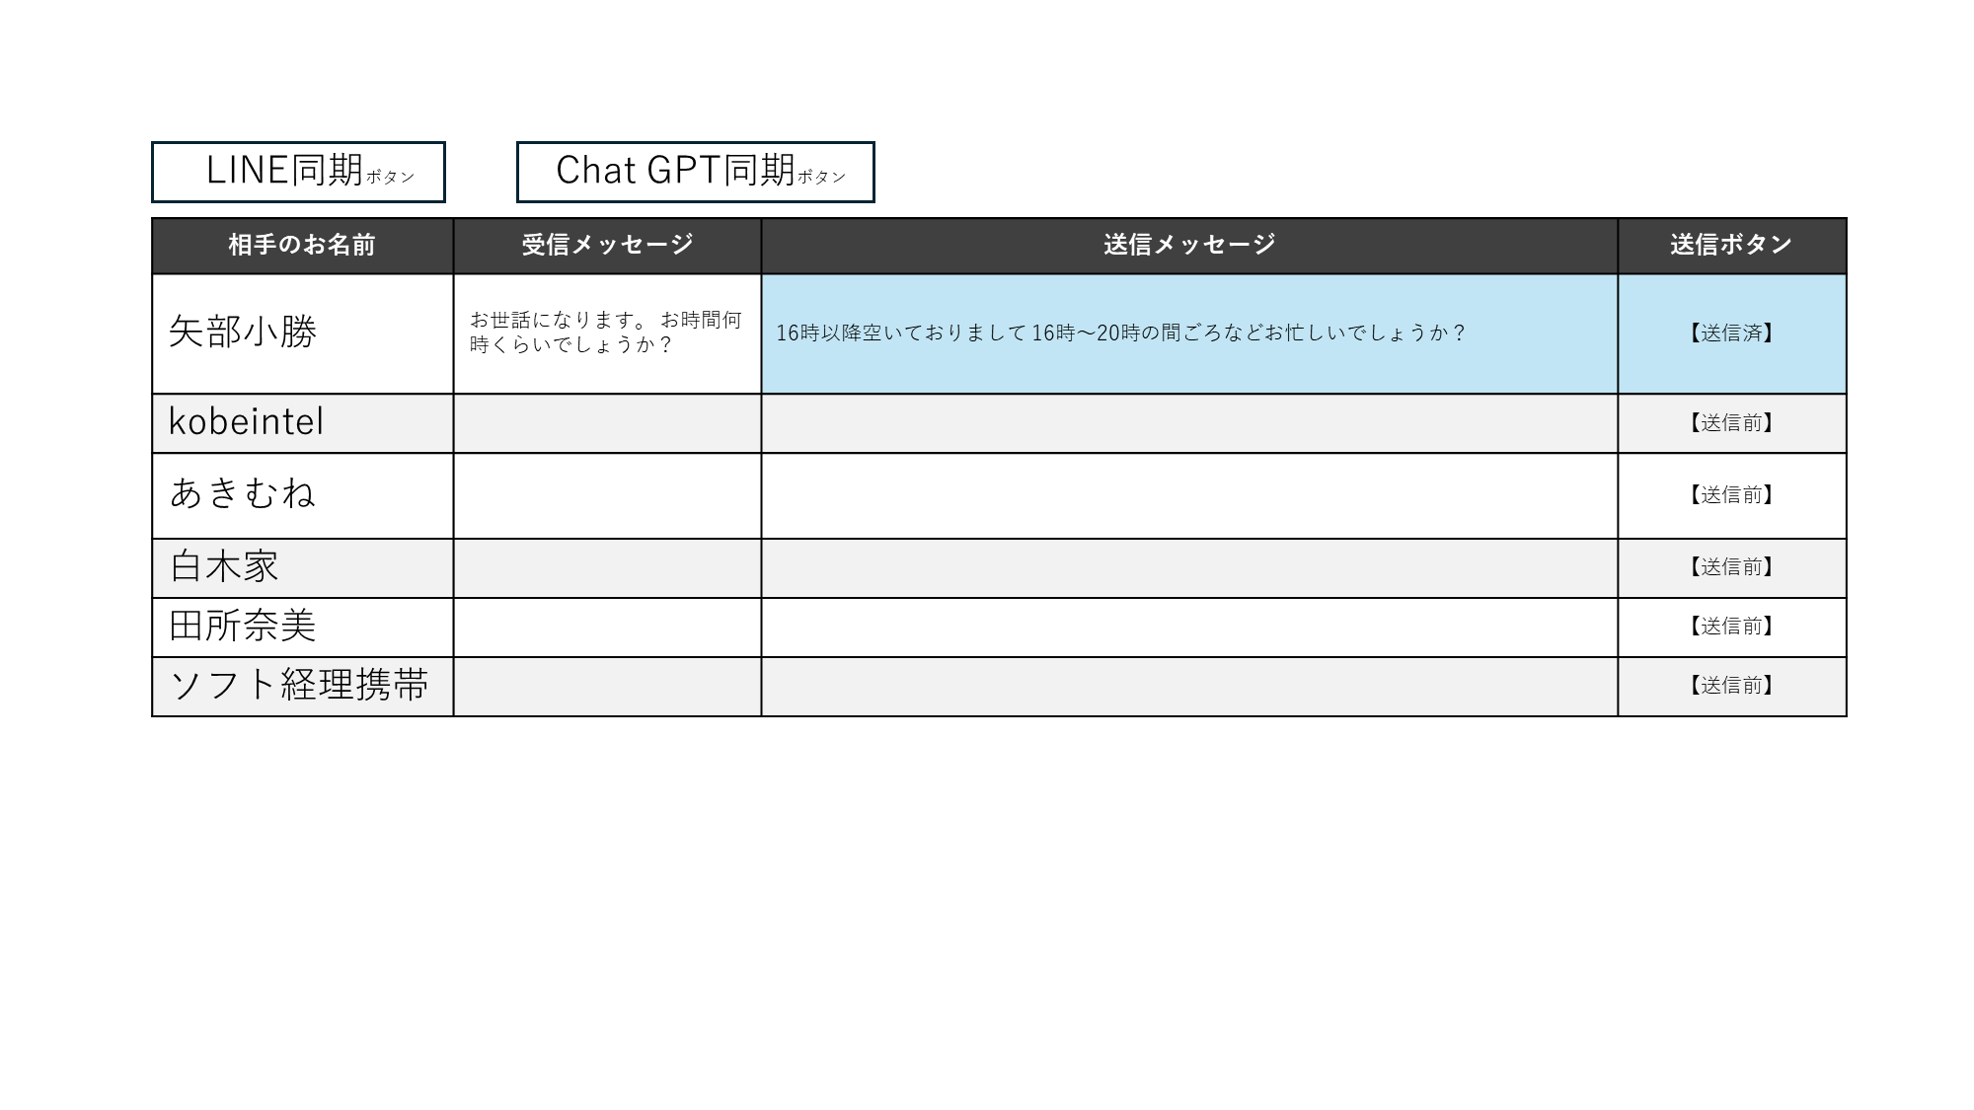

Slide 4
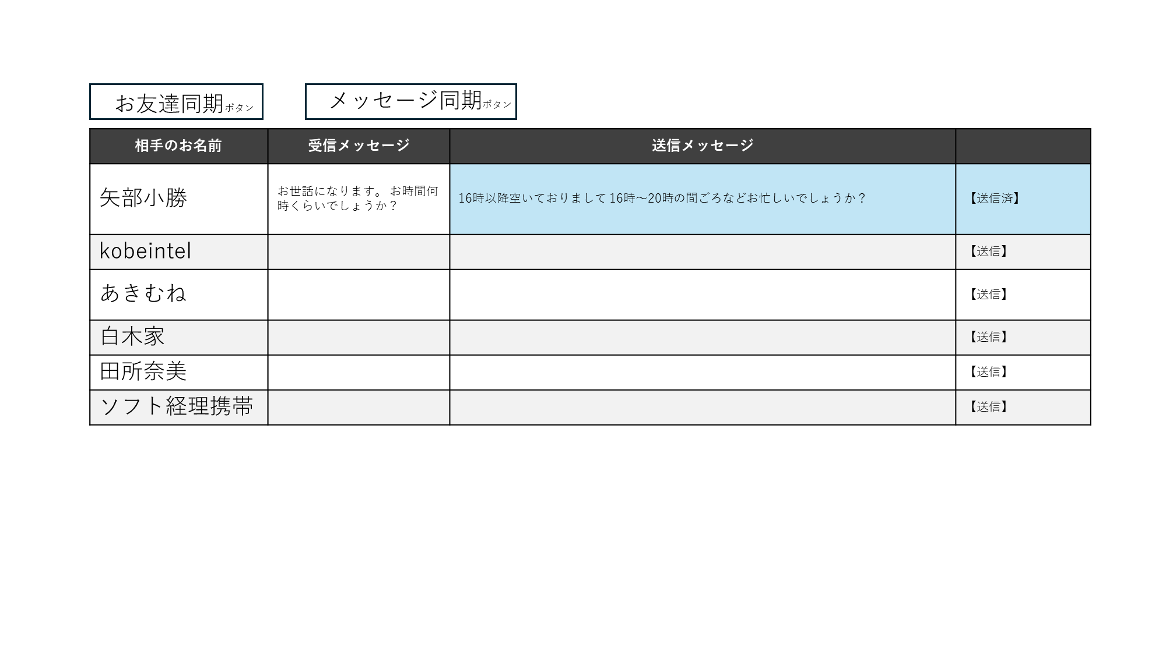
送信ボタン

Slide 5
LINE同期ボタン
Chat GPT同期ボタン
相手のお名前 | 受信メッセージ | 送信メッセージ | 送信ボタン
矢部小勝 | お世話になります。 お時間何時くらいでしょうか？ | 16時以降空いておりまして 16時〜20時の間ごろなどお忙しいでしょうか？ | 【送信済】
kobeintel |  |  | 【送信前】
あきむね |  |  | 【送信前】
白木家 |  |  | 【送信前】
田所奈美 |  |  | 【送信前】
ソフト経理携帯 |  |  | 【送信前】

Slide 6
LINEのお名前を吸い上げる（１５名程度）
吸い上げた１５名の最終メッセージ吸い上げて「受信メッセージ」へ
お友達同期ボタン
メッセージ同期ボタン
相手のお名前 | 受信メッセージ | 送信メッセージ | 送信ボタン
矢部小勝 | お世話になります。 お時間何時くらいでしょうか？ | 16時以降空いておりまして 16時〜20時の間ごろなどお忙しいでしょうか？ | 【送信済】
kobeintel |  |  | 【送信】
あきむね |  |  | 【送信】
白木家 |  |  | 【送信】
田所奈美 |  |  | 【送信】
ソフト経理携帯 |  |  | 【送信】
Chat GPT API
Chat GPTS
受信メッセージがChat GPTAPI自動で問いに行く
Chat GPTAPIの応答が自動で送信メッセージ枠に入る

